Slide 1
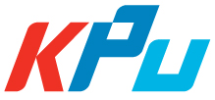
졸업연구설계서
스마트 강의 시스템
지도교수 | 정 의 훈 교수님
지도학생 | 학번 | 이름
 | 2012152013 | 문 장 현(팀장)
 | 2014150044 | 김 두 현
 | 2014154047 | 조 덕 현
Smart Lecture System

Slide 2
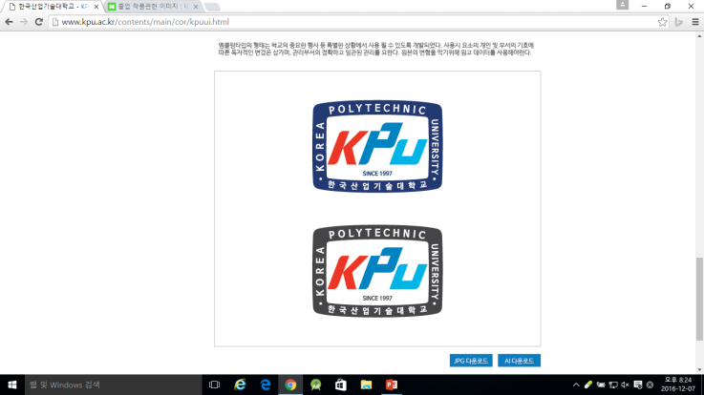
차 례
1
졸 업 연 구 개 요
2
관련 연구 및 사례
3
시스템 구성도
4
시스템 수행 시나리오
5
시스템 모듈 상세 설계
6
개발 환경 및 개발 방법
7
데모 환경 설계
8
업무 분담
9
졸업연구 수행 일정
10
필요 기술 및 참고 문헌
1

Slide 3
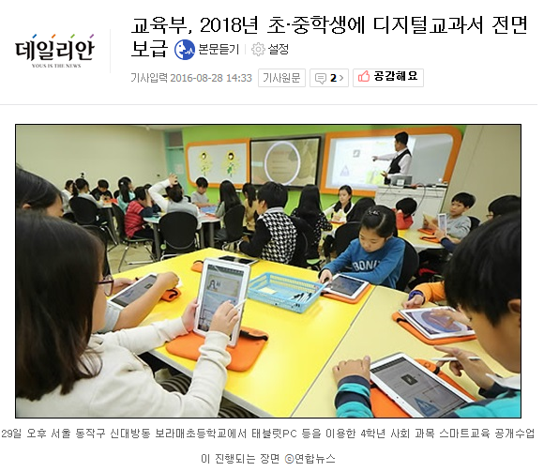
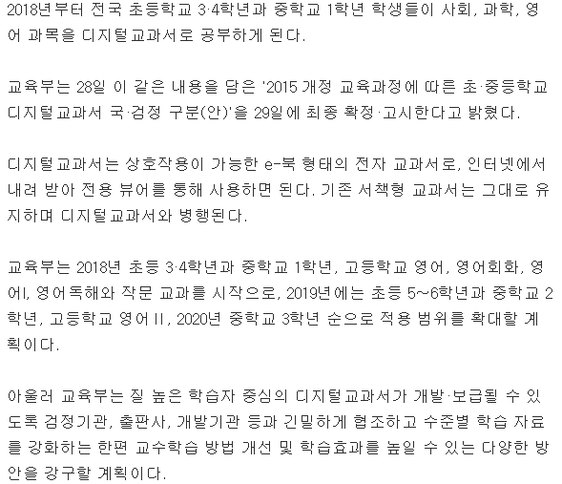
졸 업 연 구 개 요 - 연구개발 배경
*스마트 기기를 활용한 교육 활성화
* 출처:㈜데일리안
2

Slide 4
졸 업 연 구 개 요 – 연구 개발 목표
하이브리드앱 방식 다양한 OS를 지원하는 강의 S/W 개발
P2P 방식 데이터 스트리밍 기능 구현
webRTC를 이용하여 음성 및 영상 지연 해결
원격지 수업이 가능한 S/W 개발
3

Slide 5
졸 업 연 구 개 요 – 기대 효과
전자칠판, 태블릿pc 등 스마트 기기에 활용하여 교육효과 증진
시간 공간에 제약 받지 않는 교육 서비스 제공
4

Slide 6
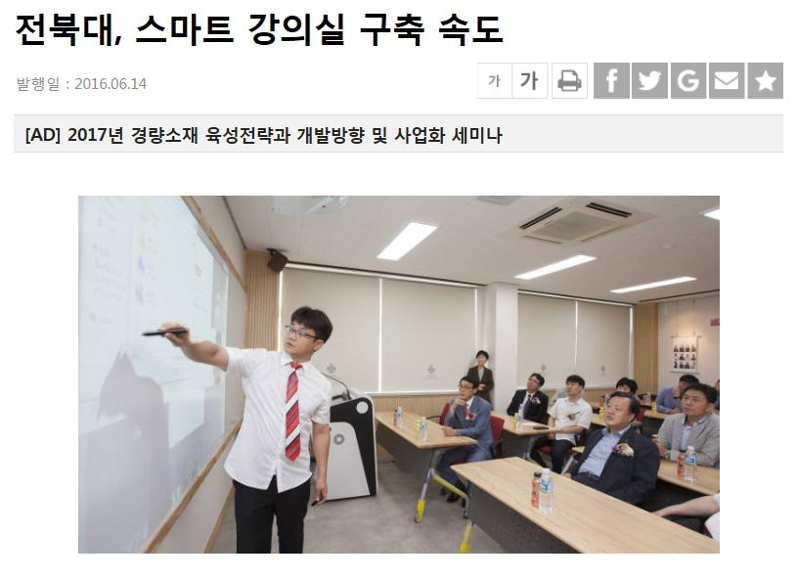
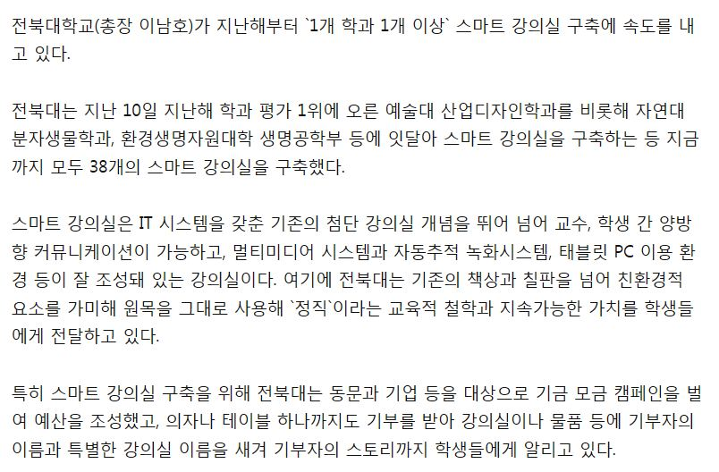
졸 업 연 구 개 요 – 관련연구 및 사례
현재 스마트강의실 구축에 대학교에서 관심을 가지고 있음.
학생들의 강의 집중도를 높이는 데에 관심을 가지고 있음.
* 출처:http://www.etnews.com/20160614000459
5

Slide 7


시스템 구성도
 | DB
 | 판서, 이미지, 질의응답
 | P2P(음성, 영상)
강사
Server
DB
1번학생
P2P
2번
학생
P2P
3번학생
P2P
4번
학생
P2P
n번학생
6

Slide 8
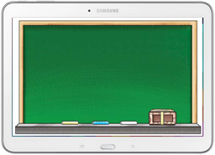
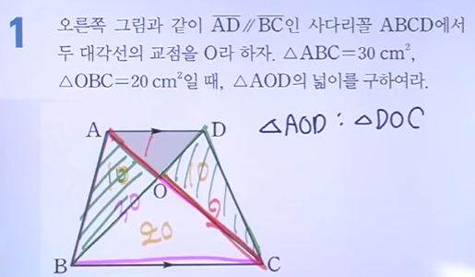
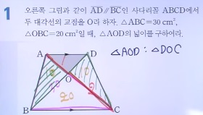

시스템 수행 시나리오 – 강사 (1)
강사용 기기- 전자칠판, PC
학생용 기기- 태블릿pc, 스마트폰
학생1
판서 및강의자료
학생2
판서 – 강사가 쓴 판서를 학생들에게 공유
강의자료 - hwp, ppt, Excel, Word 등의 문서를 이미지 파일로 변환하여 학생들에게 제공, 강사는 강의자료 이미지를 배경으로 판서 가능
학생N
7

Slide 9
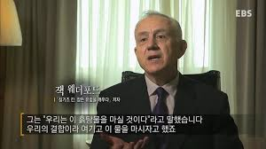
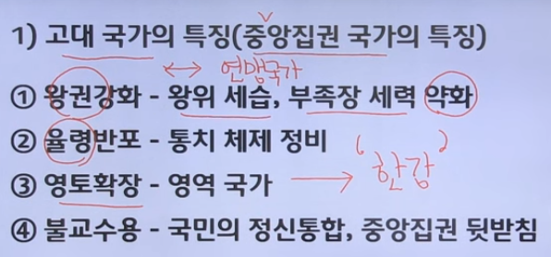




시스템 수행 시나리오 - 강사 (2)
강사용 기기- 전자칠판, PC
학생용 기기- 태블릿pc, 스마트폰
영상자료
N
P2P
< 영상자료 제공 화면 >
강사로부터 받은 영상자료의 크기 조절 및 위치 이동 가능
영상자료는 P2P방식으로 학생들에게 제공
8

Slide 10





시스템 수행 시나리오 – 강사 (3)
강사용 기기- 전자칠판, PC
학생용 기기- 태블릿pc, 스마트폰
Q&A
Q&A
학생1: AOB가 왜 10인가요?
학생1: AOB가 왜 10인가요?
질의응답
N
질의 응답 - 학생들에게 실시간으로 질문을 받고 답변할 수 있는 기능 제공
9

Slide 11
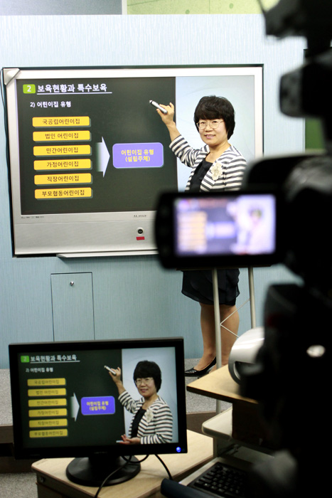
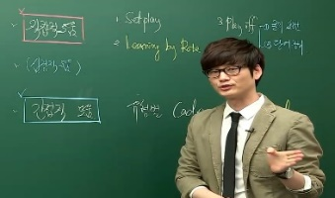
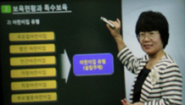
시스템 수행 시나리오 - 강사 (4)
실시간 촬영 영상 공유
실시간 강의 영상을 P2P 방식으로 제공
동영상
촬영
학생1
학생2
학생N
P2P
P2P
10

Slide 12

시스템 수행 시나리오 - 학생 (1)
노트 필기 – 학생들이 필기할 수 있는 기능 제공
강의 중 화면 캡쳐 - 강의중인 판서 및 자료 내용 저장
질의 응답 - 강사에게 실시간으로 질문하고 답변 받을 수 있는 기능 제공
11

Slide 13


시스템 수행 시나리오 – 학생 (2)
강의중 화면 캡쳐
12

Slide 14

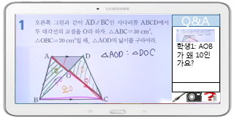
시스템 수행 시나리오 – 학생 (3)
강사용 기기- 전자칠판, PC
학생용 기기- 태블릿pc, 스마트폰
Q&A
Q&A
학생1: AOB가 왜 10인가요?
학생1: AOB가 왜 10인가요?
질의응답
N
< 캡쳐한 자료를 질문에 활용>
13

Slide 15
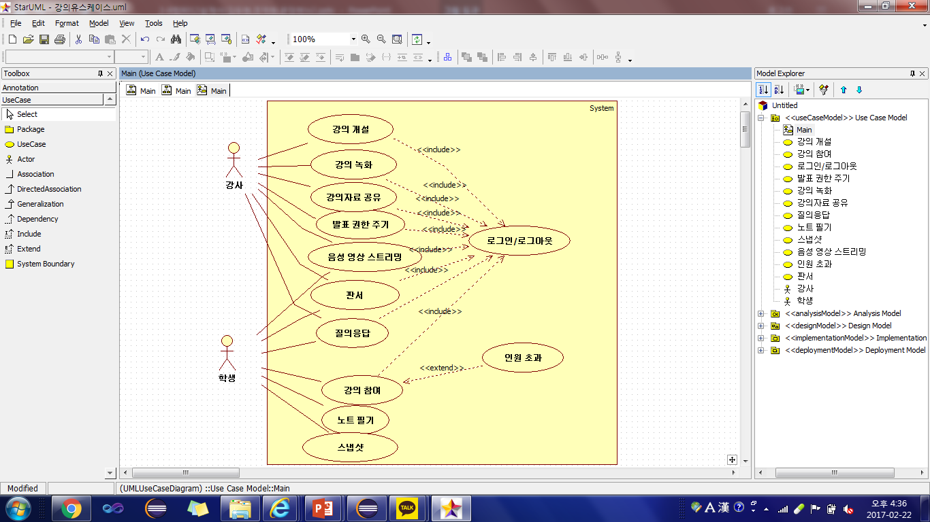
시스템 모듈 상세설계 - 유스케이스
14

Slide 16
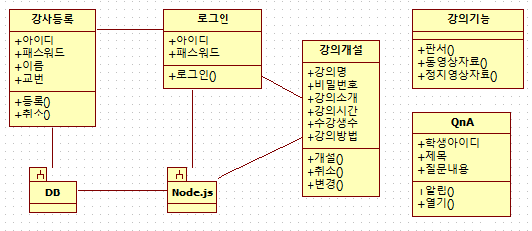
시스템 모듈 상세설계 - 클래스 다이어그램(강사)
15

Slide 17
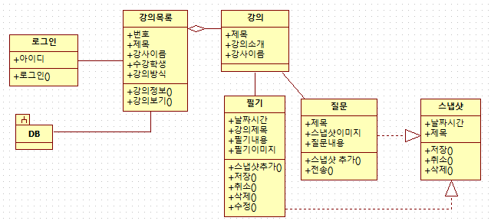
시스템 모듈 상세설계 - 클래스 다이어그램(학생)
16

Slide 18
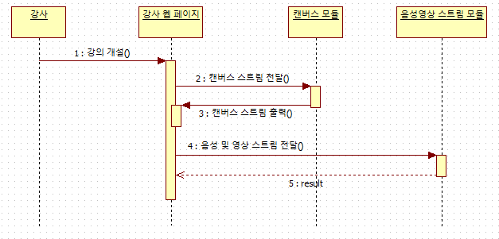
시스템 모듈 상세설계 - 시퀀스 다이어그램(강사)
17

Slide 19
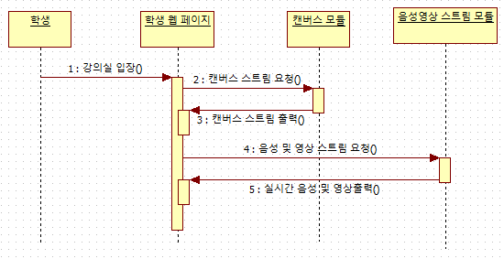
시스템 모듈 상세설계 - 시퀀스 다이어그램(학생)
18

Slide 20
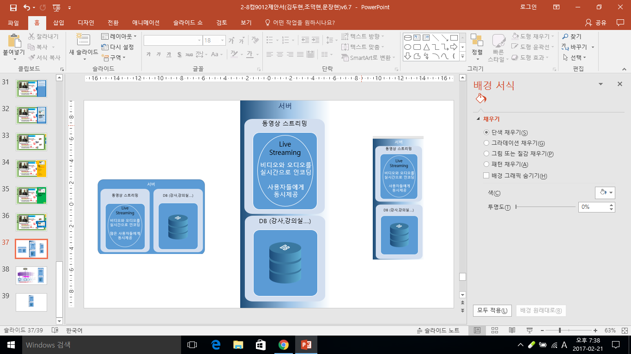




App Engine
Channel API
Signaling
App
Session Description
WebRTC
강사 웹
학생 웹
Browser
P2P
P2P
P2P
P2P
Media
Session Description
: 자신의 네트워크 정보
Channel API
: Peer(강사,학생)들 간의 Channel 생성
Signaling
: Peer들 간의 Session Description 교환(네트워크 환경설정)
19

Slide 21
시스템 모듈 상세설계
API : 강의실 개설 및 접근 (room)
커넥션 : room.init()
반환형 | Object
인자 | -
기능 | 새로운 webRTC 연결을 생성함
방 참여 : room.join(int)
반환형 | BOOL
인자 | session ID
기능 | 강의실에 접속
20

Slide 22
시스템 모듈 상세설계
API : 유저 설정 및 데이터 가져오기
사용자 설정 : user.init(Object)
반환형 | Object
인자 | Object (JSON 데이터) {"name": String ,"role": String }
기능 | 새로운 webRTC 연결을 생성함
사용자 데이터 가져오기 : user.get(String)
반환형 | 반환형식 : Object (JSON 데이터) ex) {"name":"홍길동"}
인자 | String
기능 | 유저의 정보를 가져옴
21

Slide 23
시스템 모듈 상세설계
API : 스트림 관련 (stream)
미디어 스트림 접근 : stream.getMediaStream(Object)
반환형 | -
인자 | 미디어 스트림 접근 성공시 수행될 함수(callback)
기능 | 실행한 유저의 미디어 스트림을 얻어와 지정된 동작을 수행
스트림 추가 : stream.addStream(int)
반환형 | BOOL
인자 | 미디어 스트림 트랙 ID
기능 | 인자로 준 미디어 스트림을 WebRTC Medea Stream 객체에 추가
22

Slide 24
시스템 모듈 상세설계
API : 스트림 관련 (stream)
스트림 가져오기 : stream.getStream(int)
반환형 | Object (Stream)
인자 | 미디어 스트림 트랙 ID
기능 | 인자로 준 미디어 스트림 트랙 ID와 동일한 미디어 스트림 트랙을 찾음
스트림 제어 : stream.setStream(Object)
반환형 | BOOL
인자 | Object (JSONDATA)
기능 | JSON에서 받아온 데이터를 통하여 스트림을 제어함
23

Slide 25
시스템 모듈 상세설계
API : 캔버스 관련 (canvas)
캔버스 생성 : canvas.init()
형식 | Object (Canvas)
인자 | -
기능 | 캔버스 객체 생성
캔버스 그리기 : canvas.draw(Object)
형식 | BOOL
인자 | Array
기능 | 캔버스를 통해 그림을 그린후 좌표값 저장
캔버스 공유 : canvas.share()
형식 | BOOL
인자 | -
기능 | 캔버스 객체를 공유함
24

Slide 26





개발환경 및 개발방법
1
HTML5, Javascript, Node.js를 이용하여 개발
2
MySQL을 이용해 DB 구축
3
GitHub를 이용하여 통합개발환경을 구축
25

Slide 27
데모 환경 설계 - 강사
26

Slide 28
Smart Class
login
ID
PWD
Sign Up
Sign In
27

Slide 29
Smart Class
강의실 개설
강 의 명
비밀번호
수강인원
명
강의방법
판서
실시간 동영상강의
소 개
취 소
확 인
28

Slide 30
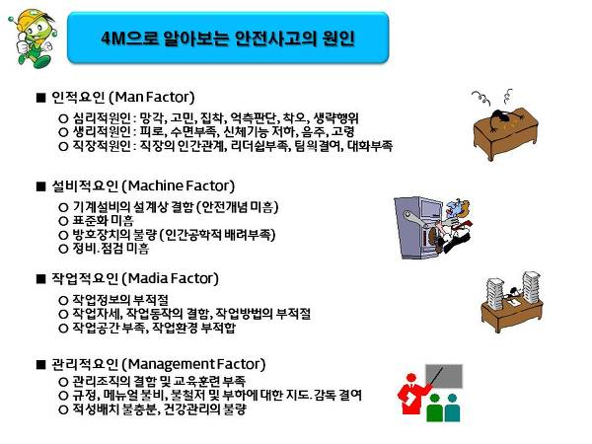





시청각자료
문서자료
질
문
3
중요
29

Slide 31
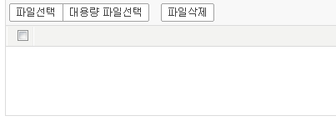



시청각자료
교육영상1.mp4
문서자료
질
문
3
중요
30

Slide 32
시청각자료
1.대화부족??
2.안전요인 준수방법 사례?
문서자료
3.작업동작의 결함??
질
문
3
중요
31

Slide 33
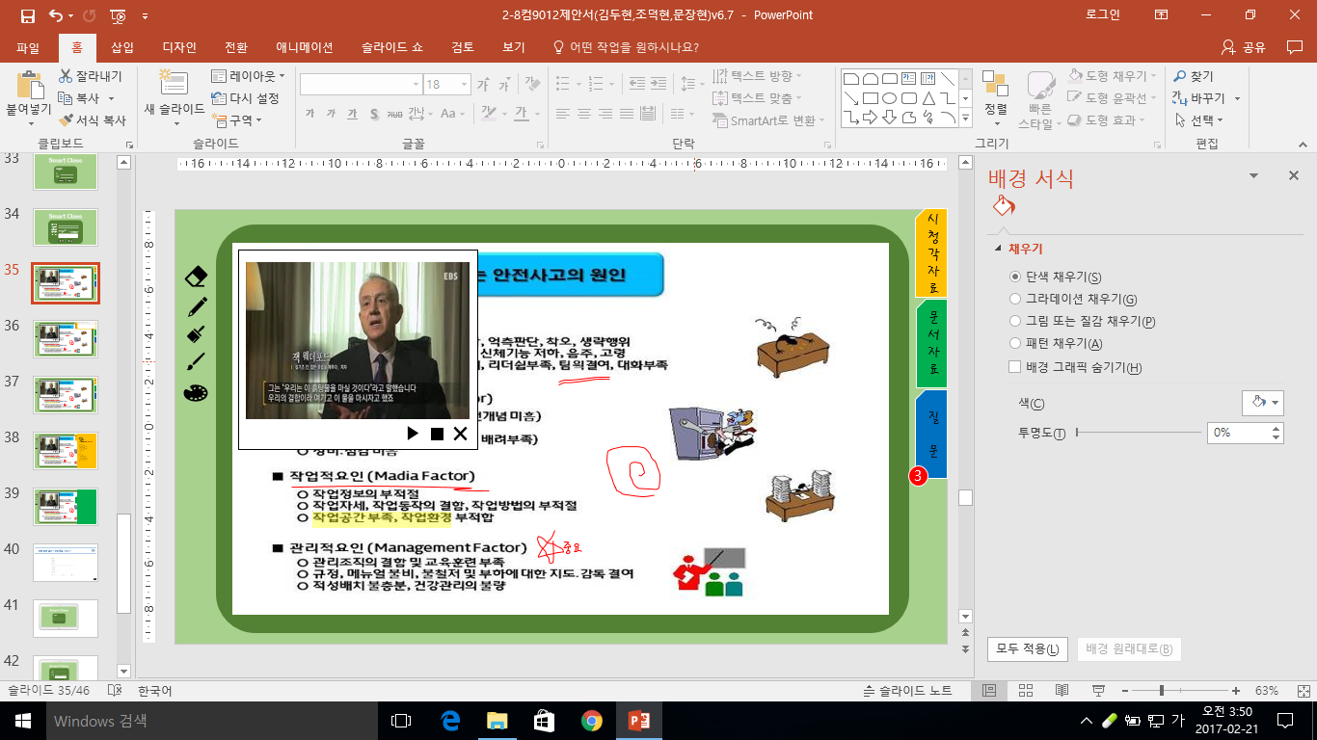
시청각자료
1.대화부족??
2.안전요인 준수방법 사례?
문서자료
질
문
안전요인 준수방법의 사례로는 어떤 것이 있나요?
1. 작업중 안전규칙 준수
2. 사전 안전교육 실시
3. …………..
4. …………..
3
중요
3.작업동작의 결함??
32

Slide 34
데모 환경 설계 - 학생
33

Slide 35

필
기
질
문
요청
화면캡처
중요
34

Slide 36
필
기
질
문
요
청
PPT 5p
작업적 요인
1. 작업정보의 부적절 ( 시험에 나옴)
화
면
캡
처
PPT 8p
안전요인 준수방법
1. 작업중 안전규칙 준수
2. 사전 안전교육 실시
3. …………..
4. …………..
PPT 10p
중요
안전요인 준수방법
1. 작업중 안전규칙 준수
2. 사전 안전교육 실시
3. …………..
4. …………..
35

Slide 37
제목
안전요인 준수방법 사례?
판
서
질
문
요청
안전요인 준수방법의 사례로는 어떤 것이 있나요?
1. 작업중 안전규칙 준수
2. 사전 안전교육 실시
3. …………..
4. …………..
화면캡처
중요
전 송

Slide 38
필
기
질
문
요청
화면캡처
미리보기
중요
취소
저장
37

Slide 39
개발 현황 (1)
개발 완료한 기능 | 개발할 기능 | 개발에서 제외할 기능
판서 | 강의자료 공유
노트필기 | 발표 권한 주기
질의 응답 | 실시간 촬영 영상 공유
강의 중 화면 공유
38

Slide 40
개발현황 (2)
졸업작품 GITHUB 주소
http://github.com/janghyunmoon/graduate.git
GITHUB ID
김두현: kimdoohyun
조덕현: jdh2263
문장현: janghyunmoon
39

Slide 41
업무분담
문장현(팀장) | 팀원간 일정조정 Server 구현 Canvas 모듈 구현 - GitHub를 통한 프로젝트 관리
조덕현(팀원) | 웹페이지 UI 구현 Client 구현 Media Stream module 구현 - GitHub를 통한 프로젝트 관리
김두현(팀원) | 통합 및 테스팅 DB 구축 Monitor Sharing 구현 - GitHub를 통한 프로젝트 관리
40

Slide 42
졸업연구 수행일정
 | 12월 | 1월 | 2월 | 3월 | 4월 | 5월 | 6월 | 7월 | 8월 | 9월
사전 기술 조사
시스템 설계
채팅, sharing, canvas, DB 구현
서버 구축
스트리밍 서버 구축
웹 디자인
동작 테스팅
문서화 및 발표
41

Slide 43
필요기술 및 참고문헌
참고 문헌
1
모던 웹 디자인을 위한 HTML5 + CSS3 입문
윤인성 저 | 한빛미디어 | 2015
2
모던 웹을 위한 JavaScript + JQuery 입문
윤인성 저 | 한빛미디어 | 2013
3
Getting Started with Webrtc
Rob Manson 저 | PackPublishing | 2013
참고 사이트
1
https://webrtc.org/
스트리밍, 화면 공유를 위한 WebRTC API 기술
42

Slide 44
감사합니다.

